Slide 1
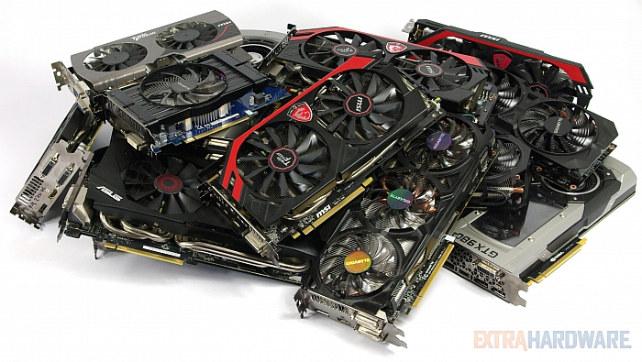
Grafická karta

Slide 2
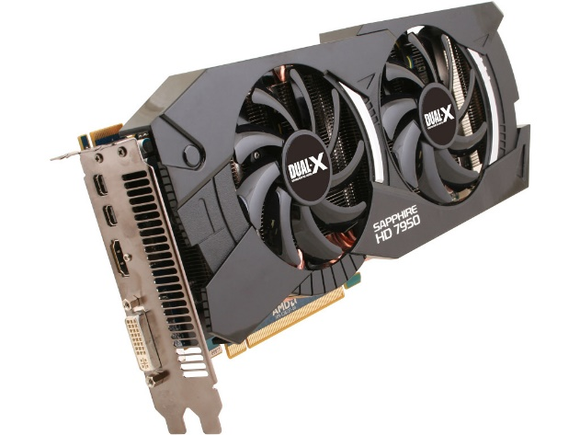
Grafická karta
Grafická karta tvoří rozhraní mezi počítačem a monitorem. Stará se o odeslání informací z PC do monitoru, kde se přetvářejí na obraz.
Bývá někdy součásti základní desky (integrovaná GK), jindy jako samostatná deska (dedikovaná GK).
Grafická karta se označuje jako VGA (Video Graphics Adapter/Accelerator), nebo videokarta či videoadapter.

Slide 3
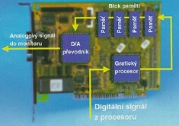
Složení grafické karty
BIOS GK – stará se o funkčnost GK, vzájemnou komunikaci jejích komponent a poskytuje svoje funkce jak ostatnímu HW zařízení tak operačnímu systému a aplikacím.
Paměť GK – dnes součásti GK, některé GK ji ale nemají (sdílená paměť z OP). Slouží k ukládání obrazu, čím je větší, tím je rychlejší GK a poskytuje i větší výkon (6GB GDDR6>> Graphic Double Data Rate).

Slide 4
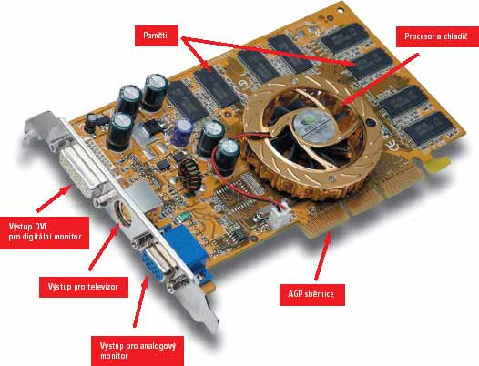
Složení grafické karty
Grafický procesor (GPU) – Graphics Processor Unit. Je součásti chipsetu GK a zabezpečuje transformaci údajů z videopaměti na obraz. Má také na starosti výpočty týkající se dvoj nebo trojrozměrného zobrazení (rychlost a možnost používání pokročilých funkcí). Ulehčuje funkci CPU (přebírá práci s grafickými instrukcemi).
Příklad: GPU - TU116, frekvence jádra - 1530 MHz >> GIGABYTE GeForce GTX 1660 6G

Slide 5
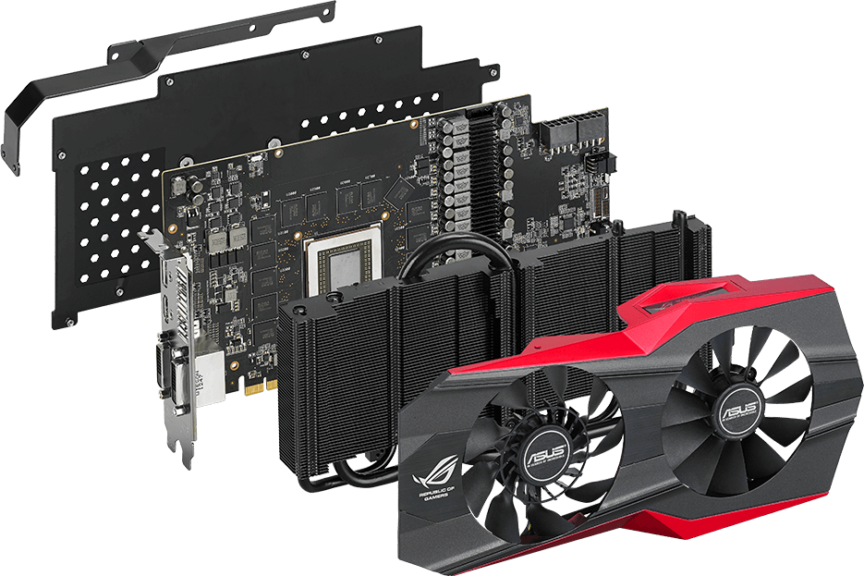
Složení grafické karty
Šířka sběrnice – určuje rychlost, kterou bude komunikovat GPU s pamětí GK.
  Hodnoty sběrnice:
    32 bitů
    64 bitů
    128 bitů
    192 bitů
    256 bitů
    384 bitů
    512 bitů
    1024 bitů,..
Pozor: nemá nic společného s šířkou sběrnice mimo grafickou kartu.

Slide 6
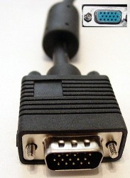
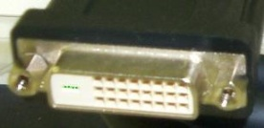
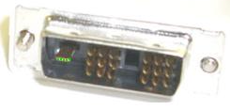
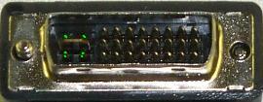
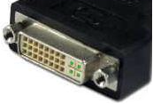
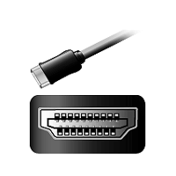

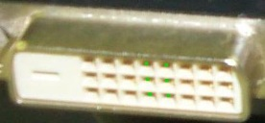
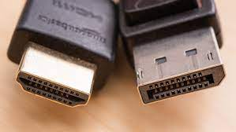
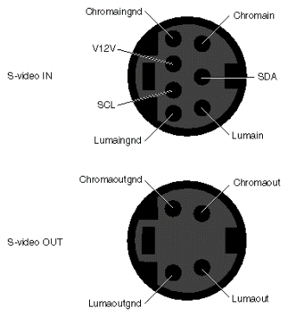
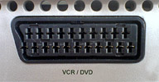
Složení grafické karty
Komunikační rozhraní:
  Konektor VGA
  Konektor DVI
    DVI-D (digital only) - pouze digitální signál
    DVI-A (analog only) - pro kompatibilitu s analogovými monitory
    DVI-I (digital & analog) - digitální i analogový signál
  Konektor HDMI
  Display Port
  Konektor S-Video nebo SCART (málo používané)

Slide 7
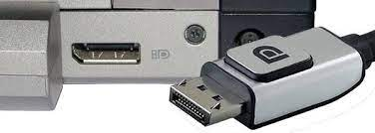
Konektivita
Existuje hned několik způsobů, jak můžete ke grafické kartě, potažmo k počítači, připojit monitor, televizi, projektor a vůbec cokoliv chcete. Na grafických kartách se nejčastěji setkáte s porty HDMI, DisplayPort a DVI.
HDMI – dnes nejpoužívanější konektor, schopný přenášet obraz i zvuk, a to i ve vysokém rozlišení. Klasickým HDMI kabelem můžete v dnešní době propojit téměř jakékoliv zobrazovací zařízení.
DisplayPort (DP) je typ rozhraní čerpající z HDMI, který zajišťuje velice kvalitní obraz. Pokud plánujete do počítače zapojit pouze monitor, jistě nešlápnete vedle. Dávejte si ovšem pozor v případě ostatních zařízení. Televize, které podporují toto rozhraní, jsou totiž převážně raritou.
DVI – toto rozhraní se na karty přidává prakticky pouze kvůli kompatibilitě se staršími monitory. V porovnání s rozhraním HDMI a DP je v dnešní době zkrátka nedostatečné. Pokud tedy máte možnost připojení pomocí novějšího rozhraní, jistě jí využijte.
Tip: Pokud plánujete hrát ve virtuální realitě, vyberte si takovou kartu, která má 2 HDMI porty. Brýle se totiž připojují právě přes toto rozhraní a vy tak ušetříte čas i peníze za další adaptéry.

Slide 8
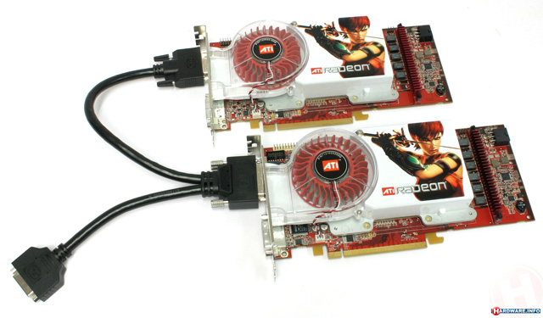
Složení grafické karty
Sloty pro připojení
  Starší sloty:
    ISA
    VL-BUS
    PCI
    AGP – 1997 Intel – AGP 1 (266 MB/s), 2003 AGP 8 (2,1 GB/s)
  Současné sloty:
    PCIe – (PCIe 16x) rychlý sériový přenos (2,5 GT/s v1,5GT/s v2, 8GT/s v3, 32GT/s v4, 64GT/s v5). Údaje přenáší po drahách obousměrně rychlostí 250 MB/s ve verzi 1 (500 MHz v2, 985 Mhz v3, 1970 MHz v4, 3940 Mhz v5). Využívá více přenosových drah (sčítají se = větší rychlost).
    PCIe – 1x, 4x, 8x, 16x – typy slotů, externí - thunderbolt
http://pctuning.tyden.cz/hardware/graficke-karty/26777-sli-versus-crossfire-podrobne-srovnani-multi-gpu

Slide 9
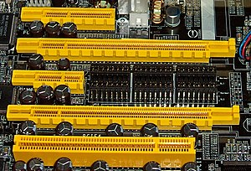
PCI express
PCI-Express 1.0 - byla představena v roce 2003 s rychlostí 250 MB/s na jedné lince a přenosovou rychlostí 2.5 GT/s.
PCI-Express 1.1 - 2005, byla představena aktualizace na verzi 1.1. Ta se týkala pouze několika málo úprav při zachování stejné rychlosti a plné zpětné kompatibility.
PCI-Express 2.0 (2.1.) - byl představen roku 2007, zvyšoval přenosovou rychlost jedné linky z 250 MB/s na 500 MB/s. (podpora SLI od v2.1.).
PCI-Express 3.0 - specifikace verze 3.0 byly zveřejněny v listopadu 2010. Propustnost oproti verzi 2.0 vzroste na 8 GT/s a byla zpětně kompatibilní s předešlou verzí (podpora pro paměťové moduly od v3).
PCI-Express 4.0 – v roce 2011 byl oznámen začátek prací na vevrzi 4 s cílem dosáhnout rychlosti 32 GB/s. Až v roce 2017 konsorcium PCI-SIG prohlásilo specifikaci PCI-Express 4.0 konečně za finální.
PCI-Express 5.0 - specifikace verze 5 byly oznámeny v květnu 2019. Tato generace opět přináší dvojnásobný výkon, respektive přenosovou rychlost. S touto specifikací se nepočítá pro osobní počítače ale spíše pro síťové komponenty, servery, apod.
Pozn: GT/s = gigatransfer za sekundu = 10⁹/s.
SLI - Scalable Link Interface, propojení vice GK na jedné desce ( https://czwiki.cz/Lexikon/SLI )
https://czwiki.cz/Lexikon/PCI-Express#PCI-Express_3.0

Slide 10
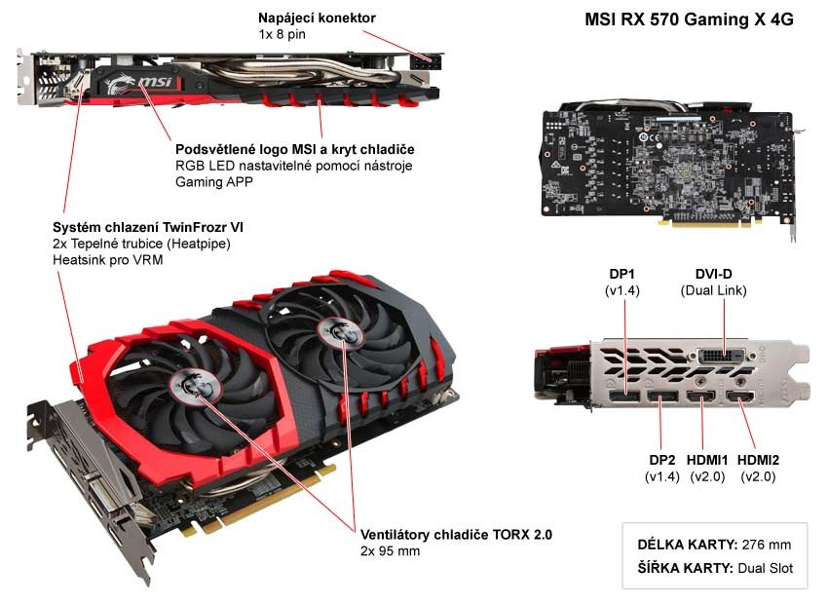
Složení grafické karty

Slide 11
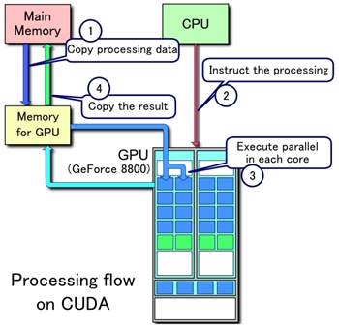
Zpracování grafické informace
Začíná se od procesoru, který zadá požadavky k zobrazení přes adresovou sběrnici ZD, následně přes datovou sběrnici a rozhraní GK uloží data do grafické paměti (GDDR). Z grafické paměti údaje čte zobrazovací čip (GPU) a přes výstupní konektory údaje odesílá na monitor. Grafický čip nepracuje pouze jako převodník dat na obraz, ale pomáhá CPU při některých výpočtech 2D a 3D operací, některé operace provádí i samostatně (grafický akcelerátor).

Slide 12
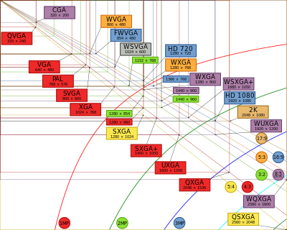
Charakteristiky GK
Rozlišení – počet svislých a vodorovných bodů, které tvoří obraz. (640x480,800x600, …1600x1200, atd.) Poměr mezi šířkou a výškou odpovídá standardnímu poměru 4:3
Nestandardní poměry, nebo tzv. širokoúhlé formáty, mají poměr 16:9 (1920x1080, 1366x768, atd), popřípadě 16:10 (1680x1050, apod.).
Dnes se používají častěji nestandardní poměry stran.

Slide 13

Charakteristiky GK
Barevná hloubka (Colour depth)– definuje počet barev, které je GK schopna při určitém rozlišení zobrazit.
Dříve se udávala počtem barev (4, 16, 256),Dnes se udává počet barev v bitech (16 bitů, 24 bitů, 32 bitů, až 48 bitů). Jde o počet bitů, potřebných pro zakódování barvy jednoho bodu (pixelu).
16 bitů = 2¹⁶ = 65536 >> high-color
24 bitů = 2²⁴ (16 777 216) >> true-color
32 bitů = 2³² (4 294 967 296) až 48 >> deep color
Pozn: Je celkem pochopitelné, že s větším počtem barev vzrůstají také nároky na výpočetní výkon grafické karty.

Slide 14
Charakteristiky GK
Obnovovací frekvence – určuje, kolikrát za sekundu je grafická karta (spolu s monitorem) schopna aktualizovat obraz.
Udává se horizontální a vertikální frekvence.
  horizontální obnovovací frekvence určuje řádkovou obnovovací frekvenci,
  vertikální pak obnovovací frekvenci celé obrazovky.
V případě nízké vertikální obnovovací frekvence obraz bliká.
70 – 100 Hz (Platí pro CRT) >> Trinitron monitory (SONY) měly až 120 Hz
50 – 100 Hz (Platí pro LCD) >> běžné displeje u notebooků mají 60Hz

Slide 15
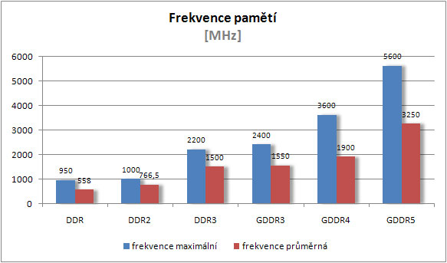
Charakteristiky GK
Parametry GDDR (Graphic Double Data Rate) - základní parametr pamětí je kapacita, dále pak frekvence, která se udává v hertzích [Hz], tato jednotka udává počet cyklů za jednu sekundu.
Následuje CAS latency = délka čekání, než se data objeví na pinech paměti po zadání adresy požadovaného přenosu dat do paměti. Čím nižší je hodnota latence, tím lépe. Tento údaj se podílí na celkové odezvě (memory timings, ns) každé paměti.
V současné době by paměť GK neměla být menší než 4GB, záleží ale hlavně na použití GK. V případě herních počítačů je takové minimum 8GB, u kancelářského stačí 2GB.
https://www.cnews.cz/pameti-v-grafikach-jejich-deleni-myty-a-fakta/
https://www.alza.cz/jak-vybrat-grafickou-kartu#herni

Slide 16
3D grafické karty (akcelerátor)
Vzhledem k neustálému zvyšování nároků na grafický výkon přestal být centrální procesor dostatečný (nástup 2D a 3D grafiky), proto vznikly GK s 3D akcelerátory (GPU).
Hlavní rozdíl mezi běžnou GK a 3D je v tom, že 3D karty mohou ve vlastní paměti vytvářet samostatně dle požadavků určité obrazce (úsečky, trojúhelníky, kruhy, stíny, textury, ..)

Slide 17
3D grafické karty (akcelerátory)
1. PGA – (1985), 3 karty, 2 se zapojovaly do počítače a jedna byla mimo počítač, vzájemně propojeny kabely (640x480 256 barev).
2. TARGA, TIGA, VooDoo – (1995), 2 karty zapojovaly se do počítače (GK a Akcelerátor), propojovaly se kabelem.
Dnes je akcelerátor (grafický procesor) součástí GK a označuje se jako GPU, který převzal některé funkce centrálního procesoru.

Slide 18

2D operace (akcelerátoru)
Ořez obrazu obdélníkem
Změna rozměrů (zvětšení či zmenšení bez potřeby zatěžovat CPU)
Vykreslování úseček, kruhů, elips,..
Vykreslování otevřených a uzavřených n-úhelníků.
Vykreslování a posun textu
Speciální operace s animacemi a videem (posun, střih,..)

Slide 19
3D operace (akcelerátoru)
Výpočet obrysů objektů
Vyplnění texturou
Určení viditelných ploch
Výpočty velikosti objektu na základě umístění v prostoru
Výpočty stínování a osvětlení, průhlednosti, zamlžení
Vyhlazování obrysů objektů (antialiasing)

Slide 20
3D operace akcelerátoru
Téměř všechny algoritmy, které jsou implementované v grafických akcelerátorech možno popsat funkcemi dvou rozhraní:
OpenGL - je průmyslový standard specifikující multiplatformní rozhraní (API = programovací prostředí) pro tvorbu aplikací počítačové grafiky. Používá se při tvorbě počítačových her, CAD programů, aplikací virtuální reality, apod.
http://cs.wikipedia.org/wiki/OpenGL

Slide 21
3D operace (akcelerátoru)
  DirectX - je v informatice sada knihoven poskytujících aplikační rozhraní (API) pro umožnění přímého ovládání moderního hardwaru. Jejich cílem je maximální využití možností hardware jak po stránce nabízených funkcí, tak z hlediska maximálního výkonu, což je využíváno pro tvorbu počítačových her, multimediálních aplikací i grafického uživatelského prostředí
  Aktuální verze: 12 Ultimate
  http://cs.wikipedia.org/wiki/DirectX

Slide 22
Výběr grafické karty
Výkon hraje klíčovou roli při výběru. Pro lepší orientaci jsou grafické karty rozděleny do čtyř skupin podle výkonu:
Výkon pro nadšence (Enthusiast) – grafické karty s cenou 20 000 Kč a výše (např. https://www.alza.cz/gigabyte-geforce-rtx-4090-gaming-oc-24g-d7439963.htm)
Vysoký výkon (High-end) – grafické karty s cenou od 10 000 do 20 000 Kč (např. https://www.alza.cz/gigabyte-geforce-rtx-3060-ti-gaming-oc-8g-rev-2-0-d6697610.htm)
Střední výkon (Mainstream) – grafické karty s cenou od 5 000 do 10 000 Kč (např. https://www.alza.cz/msi-geforce-rtx-2060-ventus-12g-oc-d6971599.htm)
Nízký výkon (Low-end) – grafické karty do 5 000 Kč (např. GeForce GTX 1050 Ti)
Nechte se ale vyvést z omylu, že ta nejdražší grafická karta je pro vás automaticky ta nejlepší. Výkon karty byste totiž měli vybírat podle toho, k čemu ji využijete. Pokud tedy stavíte kancelářský počítač, na kterém budete pracovat maximálně s internetem a balíkem Office, nejvýkonnější karta za desítky tisíc není nic pro vás. Její výkon by byl drasticky promrhán spolu s vašimi penězi.

Slide 23
Výběr grafické karty
Použití počítače – výkon GK
Sladit architekturu základní desky, procesoru a grafické karty (není podmínkou)
Dostupné sloty základní desky, jejich počet
Rozměry grafické karty – dostupné místo ve skříni
Chlazení grafické karty
Napájení grafické karty
Cena grafické karty

Slide 24

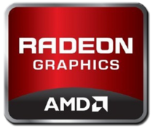
Nejznámější výrobci GK
NVIDIA je americká společnost, specializující se na výrobu grafických procesorů pro herní i profesionální trh a systémů na chipu pro mobilní zařízení a automobilový trh. Společnost sídlí ve městě Santa Clara v Silicon Valley státu Kalifornie. Název NVIDIA pochází ze španělského envidia, což znamená závist.
AMD Radeon je značka grafických čipů americké firmy AMD a také grafických karet, na které je dané GPU používáno. Řada Radeon nahradila starší generaci GPU Rage v roce 2000. V září 2015 byla divize GPU společnosti AMD rozdělena na samostatnou jednotku známou jako Radeon Technologies Group.
https://www.nvidia.com/cs-cz/
https://www.amd.com/en/graphics/radeon-rx-graphics

Slide 25

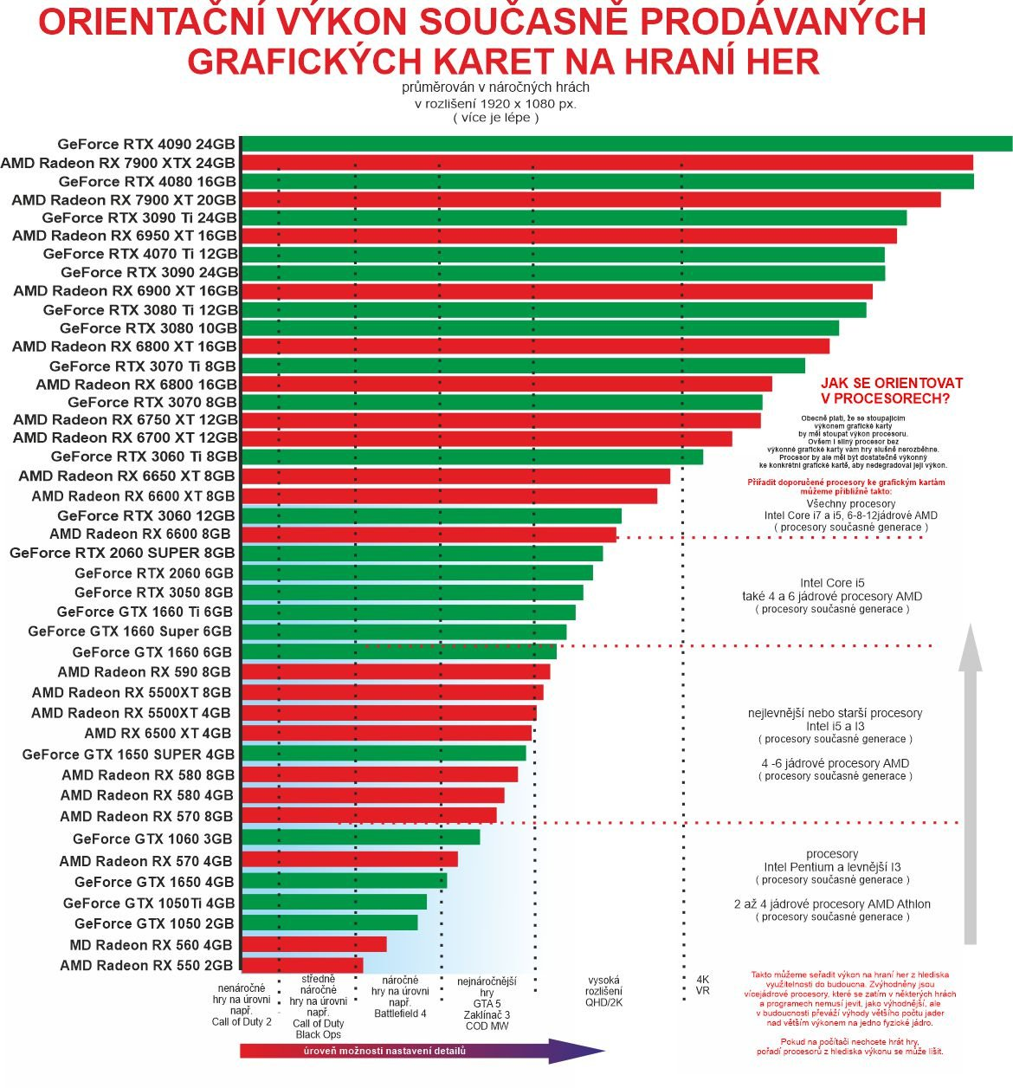

Nejznámější typy GK
AMD Radeon
  Sapphire Radeon
  MSI
  ASUS
  Gigabyte
NVIDIA GeForce
  Gigabyte
  Gainward GeForce
  ASUS
  MSI
Matrox
  drahé, profesionální grafické karty pro práci s grafikou a úlohami CAD/CAM ve vysokém rozlišení https://de.wikipedia.org/wiki/Matrox_Graphics

Slide 26
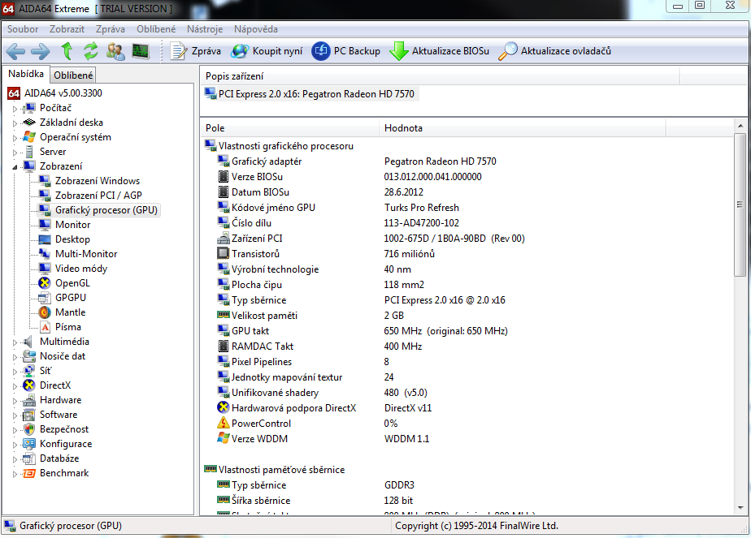
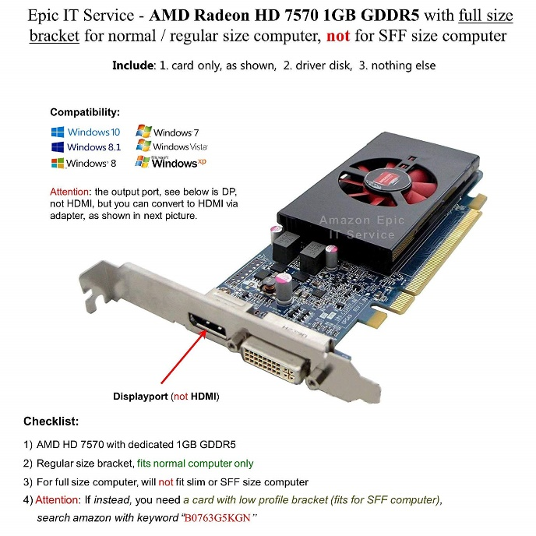
Diagnostika grafické karty
AIDA 64 Extreme - https://www.aida64.com/products/aida64-extreme
Diagnostika v MS Windows
  stiskněte [Windows] + [R] a do příkazové řádky, která se objeví, napíšete »dxdiag« a stisknete »OK«: spustí se »Nástroj pro diagnostiku rozhraní DirectX«. Přejděte do záložky »Zobrazení« a podívejte se na parametry.

Slide 27
Odkazy
Grafická karta: https://cs.wikipedia.org/wiki/Grafick%C3%A1_karta
https://www.alza.cz/jak-vybrat-grafickou-kartu
Video:
https://www.youtube.com/watch?v=RfAB7CJct9Y
https://www.youtube.com/watch?v=eDbU-pU6QOc
Montáž grafické karty
http://www.youtube.com/watch?v=Lvivib0ZmIc

Slide 28
Otázky k tématu
Složení GK – základní části
Sběrnice, porty, sloty
Charakteristiky GK
  Rozlišení
  Barevná hloubka
  Frekvence
  Velikost paměti, apod.
Standardy pro použití GK
Výrobci GK

